Slide 1

위치기반서비스
Gi Sook Jung, Ph.D
School of Computer Science and Engineering
College of IT Engineering, KNU

Slide 2
위치기반서비스
Location Based Service

Slide 3
시작
Location Based Service
  사용자의 위치에 따라 변경되는 특정 정보를 제공하는 서비스
  LoCation Services(LCS)로 지칭되기도 함
위치 정보 이용의 시작
  1989년~1992년, The Active Badge System
  개인마다 특정 신호를 발신하는 적외선 액티브 마커를 달고 이동
  건물 내부에 특정 위치마다 적외선 센서를 설치 네트워크를 통해 정보를 수집
  사람의 위치 찾기, 특정 위치에 있는 사람들 목록, 특정 위치에 접근 알림 등
  Roy Want & Andy Hopper, “The active badge location system,” ACM Transactions on Information Systems (TOIS), Volume 10 Issue 1, January 1992

Slide 4
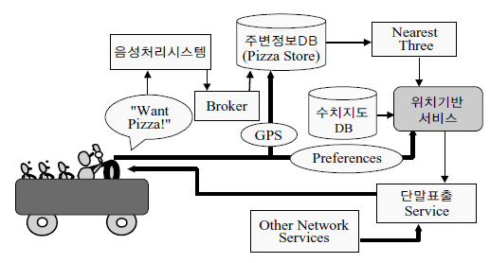
시작
위치에 따른 서비스 제공 시나리오
  1997년, The Pizza Story
  이동 중에 가장 가까운 피자집에 배달을 주문하는 시나리오 소개
  The Open GIS Consortium (OGC), 1st Location Interoperability Forum Meeting, November 2000

Slide 5
발전
다양한 방식의 위치 정보 획득 방법 개발
  2000년, Microsoft's Wi-Fi-based indoor location system RADAR
  2000년, MIT's Cricket project using ultrasound location
  2003년, Intel's Place Lab with wide-area location
최초의 LBS 서비스
  2001년 5월, 스위스 Swisscom에서 Friendzone 무료 서비스 시작
  가까운 거리의 친구를 검색, 거리에 기반한 간단한 게임
  독일, 포르투갈, 이스라엘의 순서로 서비스 지역 확대
  2001년 7월, 일본의 DoCoMo에서 최초의 상업 서비스 시작
  기지국 삼각법 위치 정보, 그 해 11월에 GPS 위치 정보 사용 시작
  이동통신사와 모바일 콘텐츠 공급사의 주도로 개발

Slide 6
구성 요소
주로 제공되는 내용
  지역적으로 분산된 자원 관리: 택시, 배달, 병원 등
  물자 위치 추적: 상품 배치, 택배 등
  위치 찾기: 이동 경로, 서비스 제공 장소, 교통 상황, 숙소 등
  목표 접근 시 알림: 목표 지정 광고, 친구 목록, 상대 찾기, 자동 체크인 등
  목표 접근 시 자동 수행: 통행 요금 지불 등
구성 요소
  측위 기술: LDT (Location Determination Technology)
    망 기반, 핸드셋 기반, Hybrid 방식
    측정 시간, 위치 정확도가 중요
  위치 처리 플랫폼: LEP (Location Enabled Platform)
  위치 응용 프로그램: LAP (Location Application Program)

Slide 7
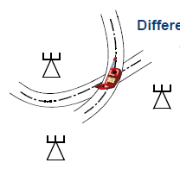
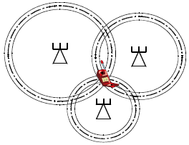
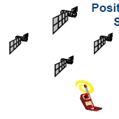
측위 기술
Location Determination Technology
  또 다른 말로 PDT(Position Determination Technology)
  망 기반 측위기술 : Cell ID, TDA, AOA, EOTD
  핸드셋 기반 측위기술 : GPS
  Hybrid 방식 : Network Assisted GPS, WAG, A-GPS
  측정시간, 위치정확도가 기술개발의 관건

Slide 8
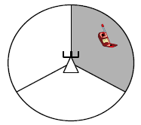
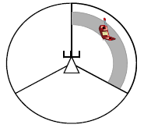
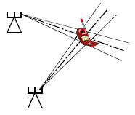
이동통신 기지국 기반
Cell-ID
  기지국의 신호 세기와 방향에 따른 위치 측정
AOA (Angle of Arrival)
  기지국에서 수신한 방향을 이용한 위치 측정
TOA (Time of Arrival)
  3개의 기지국에서 전파의 도착시간으로 위치 측정
TDOA (Time Difference of Arrival)
  W-CDMA는 OTDOA, GSM은 E-OTD
  3개의 기지국의 전파도착 시간과 기지국간의 거리 차이에 따른 쌍곡선의 교차 지점을 계산하여 위치 측정
상대적으로 큰 오차 (1~4Km 오차)

Slide 9
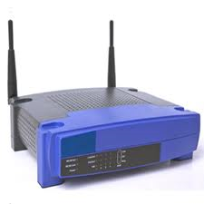

Wi-Fi 네트워크 기반
Nearest Point
  현재 연결된 (혹은 가장 가까운) WiFi AP의 위치에서 보정하여 측정
Triangulation (trilateration)
  3개 이상의 AP 신호 세기로 계산하여 위치 측정
WPS(Wi-Fi Positioning System)
  Skyhook사의 독보적 기술
  무선망 위치 데이터베이스를 구축하여 위치 정보 보정
AP의 위치 정보와 신호 세기에 따라서 오차의 범위가 다양 (10m ~ 500m 오차)
30m
20m
10m
WiFi AP

Slide 10
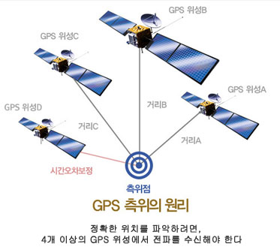
GPS 기반
GPS
  중궤도를 도는 24개(실제는 그 이상)의 인공위성에서 발신하는 마이크로파를 GPS 수신기에서 수신하여 수신기의 위치벡터를 결정
  경도(X), 위도(Y), 고도(Z), 시간(T) 정보
  GPS 위성은 미국 공군 제50우주비행단에서 관리
  노후 위성의 교체와 새로운 위성 발사 등 유지와 연구, 개발에 필요한 비용은 연간 약 7억5천만 달러
현재 무료로 제공 받는 정보 중 가장 정확한 위치 정보 (0~10m 오차)

Slide 11
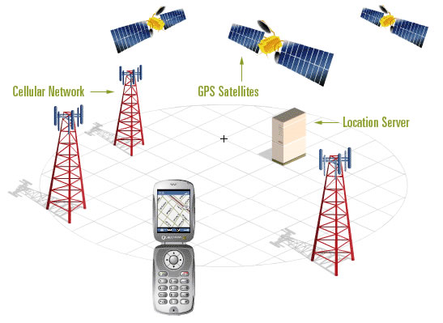
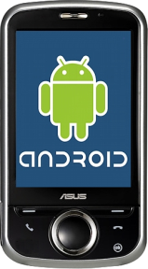
A-GPS
Assisted GPS
  최근에 가장 널리 사용되는 측위 기술
  통신망에서 지역에 따른 GPS 신호의 정확도를 조사하여 GPS 위치를 보정하는 기술
  GPS 정보 → 이동통신망의 PDE → 단말기 위치 보정
  전파의 굴절이나 감소 등의 상세한 지역적 정보를 구축하여 사용
  이미 확정되어 있는 정보를 사용, GPS가 일시적으로 끊기더라도 위치 제공 가능
  GPS가 다시 연결되었을 때 통신망의 정보를 사용하여 초기화 시간을 단축
  전용 네비게이션 보다 스마트폰이 더 빠르게 위치 정보가 수신되는 이유
Notes:
안드로이드의 GPS 위치 정보는 A-GPS
3G 통신 요금이 소액 발생
Position Determining Entity (PDE)

Slide 12
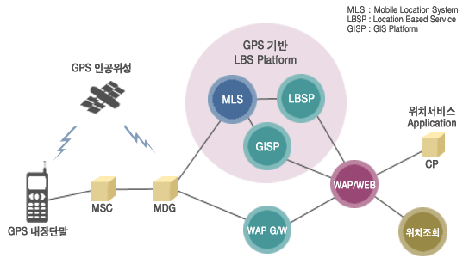
위치 처리 플랫폼
Location Enabled Platform
  위치 정보의 가공, 관리
  컨텐츠 변환 및 전송 인터페이스
  PULL/PUSH 서비스 기술
  대용량 위치정보 관리기술
    실시간 위치정보 추적, 저장, 관리, 검색 기술
    이동객체 위치정보 추적, 저장, 관리, 검색 기술
  다양한 위치기반서비스 응용서버
    Geocoding, Map Service, Directory Service(POI), Tracking, Event Notification

Slide 13
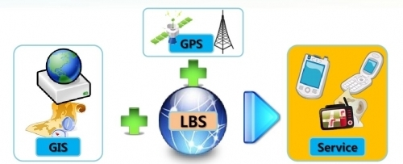
위치 응용 서비스
Location Application Program
  공공안전 서비스
    FCC E-911 (응급 전화 위치 정보 제공)
  L-Commerce
    Mobile 결재, 물류 등
  Telematics
  민간용 위치기반 정보서비스
    디렉토리 서비스 : 관광 및 주변시설 안내, 친구/미아 찾기 등
    Event Notification 서비스 : 특정 위치에 대한 이벤트 광고 등
Notes:
차량의 정보통신 환경인 Telematics 는 Telecommunications(통신)과 Informatics(정보과학)의 합성어이다. 이동통신망, 위성 확인 시스템(GPS) 및 첨단 지리정보 시스템(GIS)을 통한 위치 기반 서비스(LBS), 지능형 교통체계(ITS) 등을 자동차에 접목하여 운전 경로 안내, 차량 사고나 도난 감지, 교통 및 각종 생활 편의 정보를 운전자에게 실시간으로 제공하는 종합 서비스를 말한다.

Slide 14
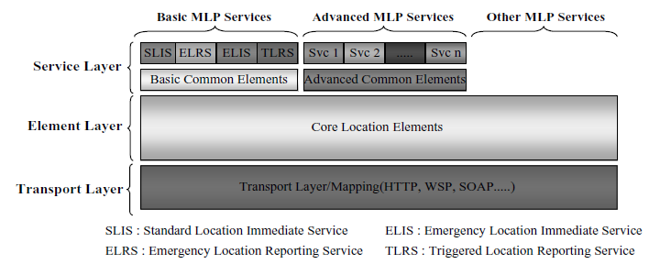
위치기반서비스
표준화
  2000년부터 수많은 업체들이 참여하여 각종 표준화 기구가 발족
  LIF, 3GPP, OGC 등의 기관 등에서 표준화를 진행
  표준화 완료 단계
대중화
  이동통신사와 모바일 컨텐츠 업계의 제한 안에서 진행되던 서비스
  GPS가 기본 장착된 아이폰으로 인하여 2009년대 대중화 시작
  현재는 매우 다양한 형태의 서비스가 제공
  구글, 애플, MS, 페이스북, 네이버 등 다수의 서비스 업체에서 위치 정보 수집, 제공
Notes:
MLP (Mobile Location Protocol)

Slide 15
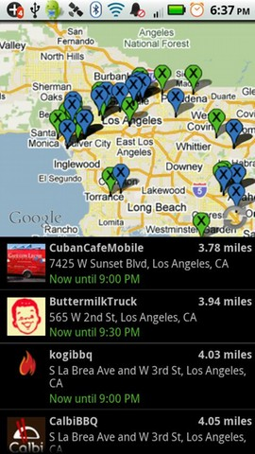
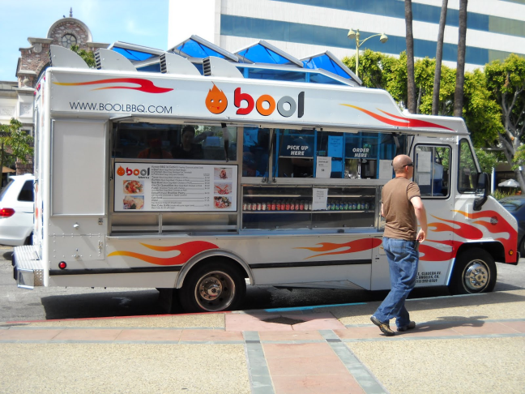
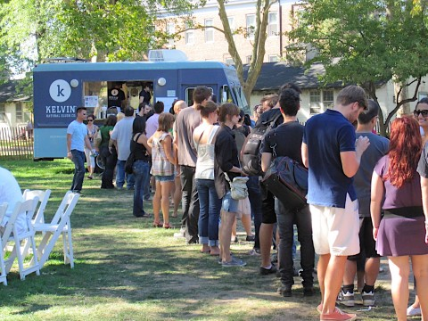
위치기반서비스
상업화
  SNS와 LBS의 결합
    Facebook Places, Twitter Location, 티스토리 위치 태그
  효율적인 광고 모델로 활용
  결제 시스템과의 연동
    Google NFC, Facebook Deals, Groupon LBS
  Food Truck: 트위터로 현재 위치 공개 → 상업적 성공

Slide 16

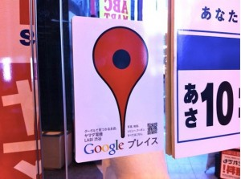
Google LBS
구글의 LBS
  2003년 타겟광고 도입 광고 서비스에 IP 주소 기반 위치 정보 활용
  2006년 구글의 홍보 영상에서 검색 결과에 위치 정보를 활용한 내용 포함
  2008년 구글지도 위젯을 포함한 안드로이드 발표
  2009년 AdMob 인수 후 모바일 영역에서 광고 서비스에 위치 정보 활용
  Google Hotpot: 위치 정보 등록 및 평가 커뮤니티
  Google NFC Sticker: 상점에 스티커 부착, 안드로이드로 촬영 후 결제
해당 장소의 결제
&
주변 장소의 광고

Slide 17
Android LBS
Android Location
  Network Provider
  GPS Provider
Network Provider
  ACCESS_COARSE_LOCATION 권한 필요
  위치 확인 가능한 네트워크에 연결되면 바로 작동
    3G 기지국 위치의 측량에 의한 위치 정보
    Wi-Fi MAC 주소에 대응하는 위치 정보
    기지국과 Wi-Fi 신호를 이용
  실내, 야외 가리지 않고 네트워크에 연결 가능하다면 사용
  오차범위가 큼 (Wi-Fi AP의 위치 이동, 기기 변경 등)
  처리 속도가 빠름, 배터리 소모가 적음
Notes:
Wi-Fi MAC 주소 기반 위치 정보를 제공하기 위해
구글은 스트리트뷰 촬영시 주변의 AP를 전부 검색하여 데이터베이스화
안드로이드 폰에서 Wi-Fi 연결시 GPS와 연동하여 구글 서버로 정보를 전송
예전 아이폰 위치 정보 추적에 관한 기사의 내용도
바로 Wi-Fi 위치를 보정하기 위한 정보 수집 후 캐시 관리를 실수한 내용

Slide 18
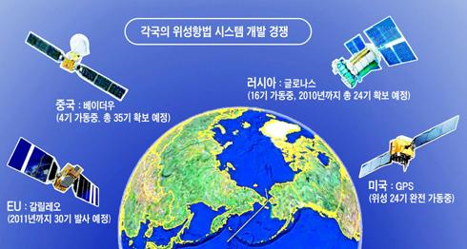
Android LBS
GPS Provider
  ACCESS_FINE_LOCATION 권한 필요
  Cold Start
    시간을 기준으로 한 GPS 특성
    오랜 시간 GPS 신호를 놓쳤을 때 위치 정보 초기화 지연 시간 : 2분~15분 소요
  환경적 요인에 민감 (날씨, 빌딩의 간섭 등)
  야외에서만 동작 (인공위성의 신호 수신)
  배터리 소모가 큼, 정확도가 높음
역발상 실내에서만 동작하는 기능
실내 진동 모드 자동 전환 등
위치 정보의 가치 상승으로
각국에서 경쟁적으로
위성항법 시스템 개발 중
Notes:
cold start: 시스템을 처음부터 다시 시동하는 것

Slide 19
Android LBS
Location Manager
  android.Location 패키지
  requestLocationUpdates(String provider, long minTime, float minDistance, listener)
    시간과 거리 차이에 따른 갱신 주기를 설정하고 리스너를 부착
  onLocationChanged(Location location)
    위치가 갱신될 때 콜백되는 리스너 함수
  getLastKnownLocation()
    가장 최근에 갱신된 정보를 빠르게 얻기
  위치 정보를 직접 수신하여 사용
MapView
  com.google.android.maps 패키지 (서드파티 패키지)
  Google Maps API Key 등록 필수
  MapActivity 안에서 사용
  구글맵 위젯

Slide 20
위치관리자: Location Manager
LocationManager
  장비에서 사용 가능한 위치 제공자의 목록을 관리
  액티비티의 아래 메서드를 사용하여 획득: LocationManager 타입으로 변환
  Object Context.getSystemService(Context.LOCATION_SERVICE);
  위치 제공자의 목록 조사
    모든 제공자 목록:
    List<String> getAllProviders()
    사용권한이 있는 제공자 목록:
    List<String> getProviders([Criteria criteria], boolean enabledOnly)
    기준에 부합되는 하나를 선택:
    String getBestProvider ([Criteria criteria], boolean enabledOnly);
  선택 기준: Criteria 클레스의 메서드를 사용하여 지정
    setAltitudeRequired, setSpeedRequired, setPowerRequirement, setAccuracy, etc.

Slide 21
위치관리자: Location Manager
사용 가능한 위치 제공자
  public static final String GPS_PROVIDER : “gps”
  public static final String NETWORK_PROVIDER : “network”
  public static final String PASSIVE_PROVIDER: “passive”
Provider 사용 가능 여부 확인
  LocationManager의 isProviderEnabled 메서드 사용
if ( locationManager.isProviderEnabled(
LocationManager.NETWORK_PROVIDER) ) {
Toast.makeText(this,
LocationManager.NETWORK_PROVIDER + " 작동 중",
Toast.LENGTH_SHORT).show();
}
if ( locationManager.isProviderEnabled(
LocationManager.GPS_PROVIDER) ) {
Toast.makeText(this,
LocationManager.GPS_PROVIDER + " 작동 중",
Toast.LENGTH_SHORT).show();
}
Notes:
PASSIVE_PROVIDER : 다른 앱에서 사용한 현 위치 정보를 가져와서 사용

Slide 22
위치관리자: Location Manager
Criteria 클래스 활용
  사용가능한 Provider 중 가장 조건에 일치하는 Provider를 선택
  조건에 맞는 Provider가 없더라도 차선책을 선택하여 반드시 하나의 Provider를 리턴
Criteria crit = new Criteria();
crit.setAccuracy(Criteria.ACCURACY_FINE);
crit.setPowerRequirement(Criteria.POWER_HIGH);
crit.setAltitudeRequired(false);
crit.setCostAllowed(false);
String best = locationManager.getBestProvider(crit, true);
Toast.makeText(this, "Best provider: " + best, Toast.LENGTH_LONG).show();
Notes:
Altitude : 고도

Slide 23
위치관리자: Location Manager
Provider 선택: 정밀도
상수 | 내용
ACCURACY_FINE | 정밀한 정밀도
ACCURACY_COARSE | 대충의 정밀도
ACCURACY_HIGH | 높은 정확도 (API9, 2.3 이상)
ACCURACY_MEDIUM | 중간 정확도 (API9, 2.3 이상)
ACCURACY_LOW | 낮은 정확도 (API9, 2.3 이상)
NO_REQUIREMENT | 요구 사항 없음

Slide 24
위치관리자: Location Manager
Provider 선택: 전원 소모
기타
  고도 여부, 속도 여부
상수 | 내용
POWER_HIGH | 배터리 사용량이 많아도 됨
POWER_MEDIUM | 배터리 사용량이 적당해야 함
POWER_LOW | 배터리를 조금만 사용해야 함
NO_REQUIREMENT | 요구 사항 없음

Slide 25
위치관리자: Location Manager
LocationListener
  public void onLocationChanged(Location location)
    실제 위치가 갱신될 때마다 호출
  public void onProviderDisabled(String provider)
  public void onProviderEnabled(String provider)
    제공자의 사용가능성이 변경될 때 호출
  public void onStatusChanged(String provider, int status, Bundle extras)
    제공자의 상태가 변경될 때마다 호출
상태 | 내용
OUT_OF_SERVICE | 사용할 수 없는 상태
TEMPORARILY_UNAVAILABLE | 일시적으로 중지된 상태
AVAILABLE | 사용 가능한 상태

Slide 26
위치관리자: Location Manager
LocationListener
  public void onLocationChanged(Location location)
  Location 객체:
    getProvider()
    getAccuracy()
    getLongitude()
    getLatitude()
    getAltitude()
    getTime()
    getBearing()
    getSpeed()
    getExtras()
    제공자가 지원하지 못하는 정보의 경우 0을 반환
Notes:
Longitude 경도
Latitude 위도
Altitude 고도

Slide 27
위치관리자: Location Manager
LocationListener의 등록
  void requestLocationUpdates (String provider, long minTime, float minDistance, LocationListener listener, [Looper looper])
  void requestLocationUpdates (String provider, ling minTime, float minDistance, PendingIntent intent)
  minTime: 위치정보를 통보받을 최소 시간주기 (millisecond)
  minDistance: 최소 이동거리 (meter)
LocationListener의 제거
  void removeUpdates(LocationListener listenser)
  void removeUpdates(PendingIntent intent)
상황에 따라 위치 정보 업데이트 여부 설정
  onResume() 에서 등록
  onPause()에서 해제

Slide 28
위치관리자: Location Manager
이전 위치정보의 사용
  Location LocationManager.getLastKnownLocation(String provider)
  최후에 조사된 위치정보를 반환
  한번도 조사한 적이 없는 경우 null을 반환
LocationManager locationManager =
(LocationManager)this.getSystemService(Context.LOCATION_SERVICE);
// Fast Initialization
Location lastKnownLocation =
locationManager.getLastKnownLocation(LocationManager.GPS_PROVIDER);
if (lastKnownLocation != null) {
showNewLocation(lastKnownLocation); // 위치정보 출력
} else {
lastKnownLocation =
locationManager.getLastKnownLocation(LocationManager.NETWORK_PROVIDER);
if (lastKnownLocation != null) {
showNewLocation(lastKnownLocation); // 위치정보 출력
}
}

Slide 29
좌표의 변환
static String convert (double coordinate, int outputType)
  실수 → 도, 분, 초
static double convert(String coordinate)
  도,분,초 → 실수
// Longitude
txt = (EditText)findViewById(R.id.editText3);
double x = location.getLongitude();
String X = (x > 0 ? "동경" : "서경") + " "
+ Location.convert(x, Location.FORMAT_SECONDS);
txt.setText(" " + x + "\n" + X);
// Latitude
txt = (EditText)findViewById(R.id.editText4);
double y = location.getLatitude();
String Y = (y > 0 ? "북위" : "남위") + " "
+ Location.convert(y, Location.FORMAT_SECONDS);
txt.setText(" " + y + "\n" + Y);
double x = Location.convert("128:36:31");
double y = Location.convert("35:53:12");

Slide 30
거리의 계산
두 지점의 거리 계산
  distanceBetween(double startLatitude, double startLongitude, double endLatitude, double endLongitude, float[] results)
    시작과 끝의 경도,위도를 입력하여 거리를 계산
    result[0] : 두 지점의 거리
    result[1] : 시작 지점에서 끝 지점을 바라본 방향 (Optional)
    result[2] : 끝 지점에서 시작 지점을 바라본 방향 (Optional)
  float distanceTo (Location dest)
    현재 지점에서 주어진 지점까지의 거리
  float bearingTo (Location dest)
    현재 지점에서 주어진 지점을 바라본 방향

Slide 31
도착 알림
특정 지점에 도달했을 때 알림
  LocationManager에 한번 등록해 두면 시스템이 알아서 감시
  void addProximityAlert(double latitude, double longitude, float radius, long expiration, PendingIntent intent)
    위치 알림 등록
  void removeProximityAlert(PendingIntent intent)
    위치 알림 해제
  지정된 지점의 반경 내에 들어갈 경우 인텐트 발송
  Activity가 활성 되어 있을 때만 감시하려면,
  onResume에서 add하고 onPause에서 remove
  등록만 하면 바로 동작, 위치 정보를 읽기 위한 어떠한 코드도 필요하지 않음
  위치 정보 접근 권한은 필요
  즉각적이고 실시간 접근이 필요한 경우에 적합하지 않음
    장치가 Sleep 중일 때는 대략 4분에 한번 꼴로 위치 조사
    4분 내에 지정된 위치를 통과할 경우 알림이 발생하지 않음

Slide 32
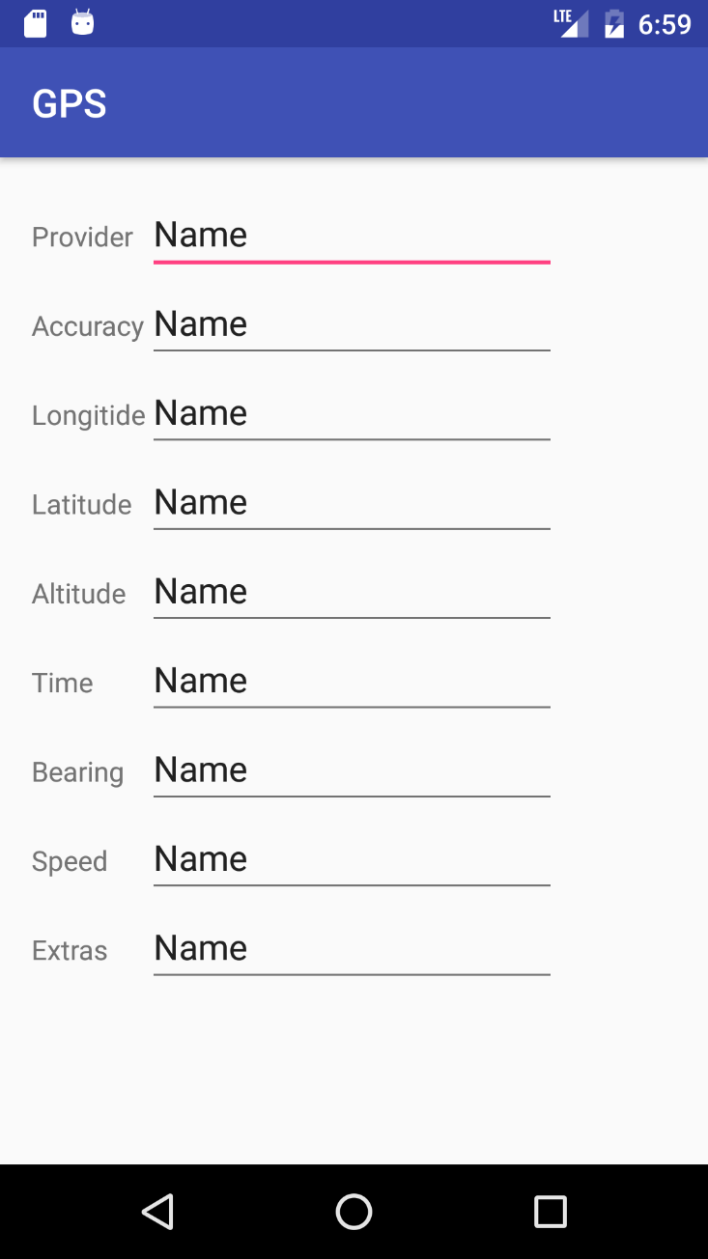
LocationManager
GPS
/res/layout/activity_main.xml
<TableLayout
android:id="@+id/tableLayout1"
android:layout_width="match_parent"
android:layout_height="wrap_content">
<TableRow
android:layout_width="match_parent"
android:layout_height="wrap_content">
<TextView
android:id="@+id/textView1"
android:text="Provider"
android:layout_width="wrap_content"
android:layout_height="wrap_content"
/>
<EditText
android:id="@+id/editText1"
android:text=""
android:layout_width="match_parent"
android:layout_height="wrap_content"
/>
</TableRow>
<TableRow …
…
</TableRow>
</TableLayout>

Slide 33
Permission
GPS
/src/MainActivity.java
static final Integer APP_PERMISSION = 1;
private void askForPermission(String permission, Integer requestCode)
{
if(ContextCompat.checkSelfPermission(MainActivity.this, permission)
!= PackageManager.PERMISSION_GRANTED) {
if (ActivityCompat.shouldShowRequestPermissionRationale(MainActivity.this, permission)) {
ActivityCompat.requestPermissions(MainActivity.this, new String[]{permission}, requestCode);
} else {
ActivityCompat.requestPermissions(MainActivity.this, new String[]{permission}, requestCode);
}
} else {
Toast.makeText(this, "" + permission + " is already granted", Toast.LENGTH_SHORT).show();
}
}
@Override
public void onRequestPermissionsResult(int requestCode, String permissions[], int[] grantResults) {
super.onRequestPermissionsResult(requestCode, permissions, grantResults);
if(ActivityCompat.checkSelfPermission(this, permissions[0]) == PackageManager.PERMISSION_GRANTED) {
Toast.makeText(this, "Permission granted", Toast.LENGTH_SHORT).show();
}else {
Toast.makeText(this, "Permission denied", Toast.LENGTH_SHORT).show();
}
}

Slide 34
LocationManager
GPS
/ src/MainActivity.java
public void onCreate(Bundle savedInstanceState) {
super.onCreate(savedInstanceState);
setContentView(R.layout.main);
askForPermission(Manifest.permission.ACCESS_FINE_LOCATION, APP_PERMISSION);
LocationManager locationManager =
(LocationManager)this.getSystemService(Context.LOCATION_SERVICE);
LocationListener locationListener = new LocationListener() {
public void onLocationChanged(Location location) {
showNewLocation(location);
}
public void onStatusChanged(String provider, int status, Bundle extras) {
}
public void onProviderEnabled(String provider) {
}
public void onProviderDisabled(String provider) {
}
};

Slide 35
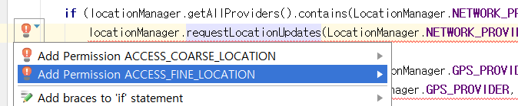
LocationManager
GPS
/ src/MainActivity.java
if (ActivityCompat.checkSelfPermission(this, Manifest.permission.ACCESS_FINE_LOCATION) != PackageManager.PERMISSION_GRANTED
&& ActivityCompat.checkSelfPermission(this, Manifest.permission.ACCESS_COARSE_LOCATION) != PackageManager.PERMISSION_GRANTED)
return;
if (locationManager.getAllProviders().contains(LocationManager.NETWORK_PROVIDER))
locationManager.requestLocationUpdates(LocationManager.NETWORK_PROVIDER, 0, 0, locationListener);
if (locationManager.getAllProviders().contains(LocationManager.GPS_PROVIDER))
locationManager.requestLocationUpdates(LocationManager.GPS_PROVIDER, 0, 0, locationListener);
}
※ Permission 추가

Slide 36
LocationManager
GPS
/ src/MainActivity.java
public void showNewLocation(Location location) {
// Provider
EditText txt = (EditText)findViewById(R.id.editText1);
txt.setText(location.getProvider());
// Accuracy
txt = (EditText)findViewById(R.id.editText2);
if (location.hasAccuracy()) {
txt.setText(" " + location.getAccuracy());
} else {
txt.setText("Unknown");
}
// Longitude
txt = (EditText)findViewById(R.id.editText3);
txt.setText(" " + location.getLongitude());
// Latitude
txt = (EditText)findViewById(R.id.editText4);
txt.setText(" " + location.getLatitude());

Slide 37
LocationManager
GPS
/ src/MainActivity.java
// Altitude
txt = (EditText)findViewById(R.id.editText5);
if (location.hasAltitude()) {
txt.setText(" " + location.getAltitude());
} else {
txt.setText("Unknown");
}
// Time
txt = (EditText)findViewById(R.id.editText6);
txt.setText(" " + location.getTime());
// Bearing
txt = (EditText)findViewById(R.id.editText7);
if (location.hasBearing()) {
txt.setText(" " + location.getBearing());
} else {
txt.setText("Unknown");
}

Slide 38
LocationManager
GPS
/ src/MainActivity.java
// Speed
txt = (EditText)findViewById(R.id.editText8);
if (location.hasSpeed()) {
txt.setText(" " + location.getSpeed());
} else {
txt.setText("Unknown");
}
// Extras
txt = (EditText)findViewById(R.id.editText9);
if (location.getExtras() != null) {
txt.setText(location.getExtras().toString());
} else {
txt.setText("None");
}
}

Slide 39
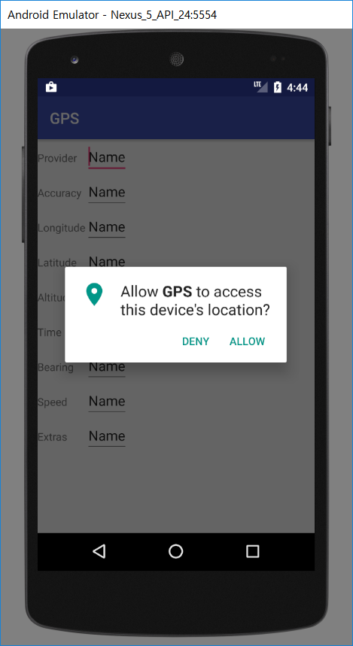
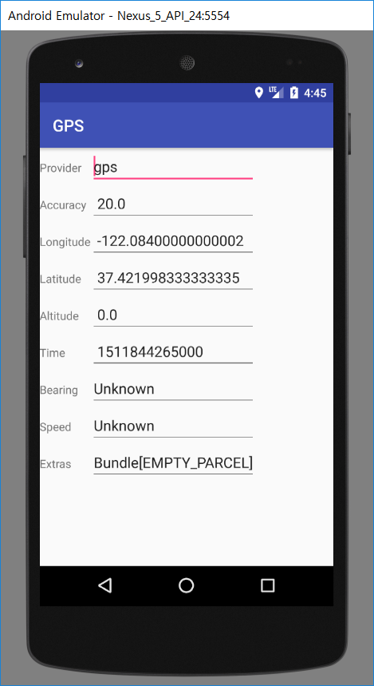
위치 정보 확인

Slide 40
Faster, Better
정확도 향상
  위치 정보 제공자의 종류와 정확도를 이용하여 좀 더 정확한 위치를 선택
GPS
/ src/MainActivity.java
private Location bestLocation = null;
public void showNewLocation(Location location) {
if (isBetterLocation(location, bestLocation)) {
bestLocation = location;
}
location = bestLocation;
// Provider
EditText txt = (EditText)findViewById(R.id.editText1);
txt.setText(location.getProvider());

Slide 41
Faster, Better
GPS
/ src/MainActivity.java
private static final int TWO_MINUTES = 1000 * 60 * 2;
protected boolean isBetterLocation(Location location, Location currentBestLocation) {
if (currentBestLocation == null) {
return true;
}
long timeDelta = location.getTime() - currentBestLocation.getTime();
boolean isSignificantlyNewer = timeDelta > TWO_MINUTES;
boolean isSignificantlyOlder = timeDelta < -TWO_MINUTES;
boolean isNewer = timeDelta > 0;
if (isSignificantlyNewer) {
return true;
} else if (isSignificantlyOlder) {
return false;
}
int accuracyDelta = (int) (location.getAccuracy() - currentBestLocation.getAccuracy());
boolean isLessAccurate = accuracyDelta > 0;
boolean isMoreAccurate = accuracyDelta < 0;
boolean isSignificantlyLessAccurate = accuracyDelta > 200;
boolean isFromSameProvider = isSameProvider(location.getProvider(),
currentBestLocation.getProvider());
시간을 비교
정밀도 비교

Slide 42
Faster, Better
GPS
/ src/MainActivity.java
if (isMoreAccurate) {
return true;
} else if (isNewer && !isLessAccurate) {
return true;
} else if (isNewer && !isSignificantlyLessAccurate && isFromSameProvider) {
return true;
}
return false;
}
private boolean isSameProvider(String provider1, String provider2) {
if (provider1 == null) {
return provider2 == null;
}
return provider1.equals(provider2);
}
시간, 정밀도, Provider에 따라
더 좋은 위치정보인지를 판단
http://developer.android.com/guide/topics/location/obtaining-user-location.html

Slide 43
Call Maps
Map
/res/layout/activity_main.xml
<?xml version="1.0" encoding="utf-8"?>
<LinearLayout xmlns:android=…
android:orientation="vertical"
android:layout_width=“match_parent"
android:layout_height="match_parent"
>
<Button
android:id="@+id/button1"
android:text=“모바일앱 실습실"
android:layout_width="match_parent"
android:layout_height="wrap_content"
android:onClick="showLocation"
/>
</LinearLayout>

Slide 44
Call Maps
Map
/src/MainActivity.java
public class Act1 extends AppCompatActivity {
/** Called when the activity is first created. */
@Override
public void onCreate(Bundle savedInstanceState) {
super.onCreate(savedInstanceState);
setContentView(R.layout.main);
}
public void showLocation(View v) {
double longitude = 128.608625;
double latitude = 35.886892;
int zoom = 18;
String pos = String.format("geo:%f,%f?z=%d", latitude, longitude, zoom);
Uri geo = Uri.parse(pos);
Intent intent = new Intent(Intent.ACTION_VIEW, geo);
startActivity(intent);
}
}

Slide 45
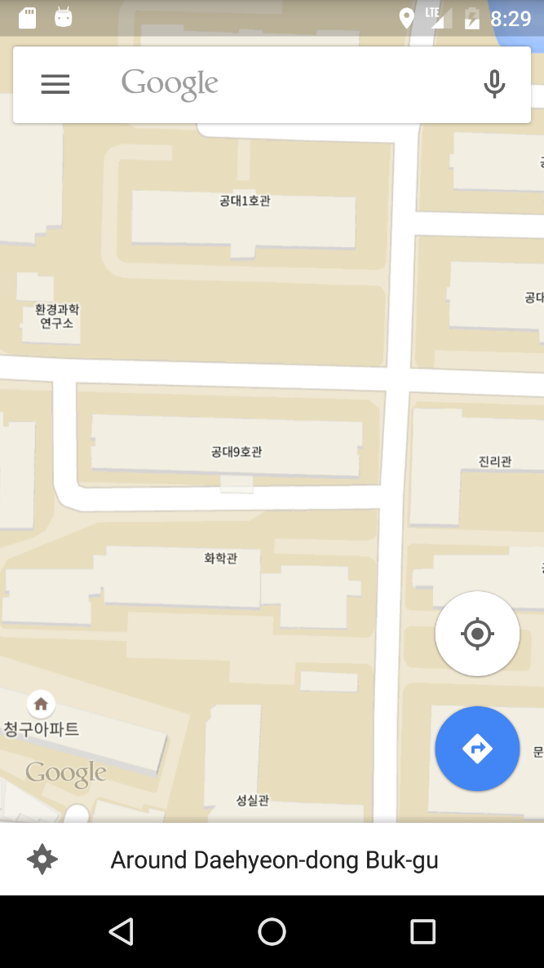
Call Maps
지도 중심 ( 실습실 )
  Longitude = 128.608625
  Latitude = 35.886892

Slide 46


